Slide 1

Název školy: Základní škola a Mateřská škola Kladno, Norská 2633
Autor: Mgr. Pavla Balejová
Název materiálu: VY_12_INOVACE_ČJS.2.Bal.28_Zima
Datum: 3. 1. 2014
Ročník: druhý
Vzdělávací oblast: Člověk a jeho svět
Vzdělávací obor: Člověk a jeho svět
Název: Zima
Číslo operačního programu: CZ.1.07/1.4.00/21.3489
Název projektu: UČÍME SE S RADOSTÍ
Anotace: Výukový materiál je určen žákům druhého ročníku a slouží k procvičování
znalostí o ročním období „zima“. Žáci vybírají z nabídky znaky tohoto ročního
období a vhodné potřeby pro člověka v zimě. Označují vhodnou potravu pro
lesní zvěř a luští „zimní křížovku“.

Slide 2


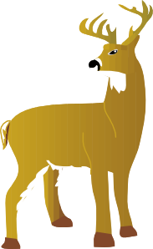
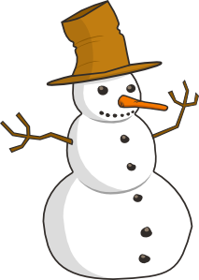
ZIMA
Autorem materiálu a všech jeho částí, není-li uvedeno jinak, je Mgr. Pavla Balejová.

Slide 3


Přečti si článek o zimě a odpověz na otázku.
Zima začíná 21. prosince a končí 21. března. Teplota vzduchu bývá nejnižší a často sněží. Stromy, rostliny a některá zvířata odpočívají. Musíme se teple oblékat, ale můžeme se věnovat zimním sportům: sáňkování, lyžování a bruslení. Při mrazu se tvoří na vodě led. Když vstoupíme na zamrzlý rybník, je však nutná opatrnost!
V zimě lidé pomáhají zvěři a ptákům, kteří u nás zůstali. Dávají jim krmení do krmelců a do krmítek. O které živočichy se jedná?

Slide 4

Vyber do bubliny, co se hodí pro zimu.
je mráz
pálí slunce
kvetou stromy
ptáci se vracejí z teplých krajin
krmíme ptáky
padá sníh
děti sáňkují
trháme jablka

Slide 5
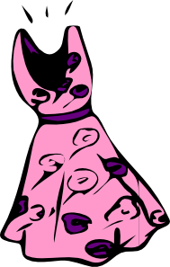
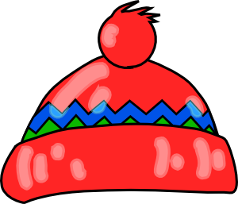



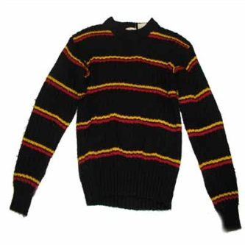
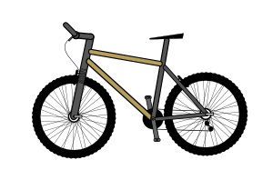

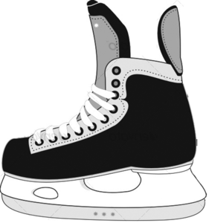
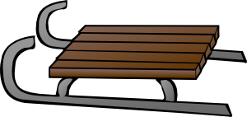


K věcem, které potřebuješ v zimě při vycházce do přírody, přiřaď usměvavého smajlíka. K ostatním zamračeného.

Slide 6
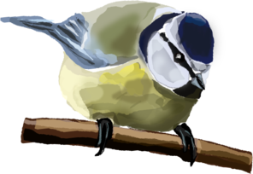


Vyber potravu vhodnou pro lesní zvěř a dej ji do krmelce.
salám
vajíčka
žaludy
párky
mrkev
čokoláda
jablka
seno
maso
kaštany

Slide 7
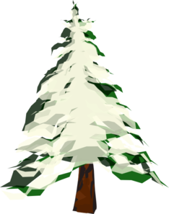
Vylušti křížovku a dozvíš se, co v zimě můžeme najít. Potom vyprávěj, jak a kde tento útvar vzniká.
ovoce – bobule na keři
název květiny
malá myš
obal na brambory
díra (jinak)
domeček hlemýždě
slon má dlouhý . . . . . . .

Slide 8
Následuje řešení:

Slide 9
Vyber do bubliny, co se hodí pro zimu.
pálí slunce
kvetou stromy
ptáci se vracejí z teplých krajin
trháme jablka
je mráz
krmíme ptáky
padá sníh
děti sáňkují

Slide 10
K věcem, které potřebuješ v zimě při vycházce do přírody, přiřaď usměvavého smajlíka. K ostatním zamračeného.

Slide 11
Vyber potravu vhodnou pro lesní zvěř a dej ji do krmelce.
salám
vajíčka
párky
čokoláda
žaludy
mrkev
jablka
seno
kaštany
maso

Slide 12
Vylušti křížovku a dozvíš se, co v zimě můžeme najít. Potom vyprávěj, jak a kde tento útvar vzniká.
R | Y | B | Í | Z
A | S | T | R | A
M | Y | Š | K | A
P | Y | T | E | L
O | T | V | O | R
U | L | I | T | A
CH | O | B | O | T
ovoce – bobule na keři
název květiny
malá myš
obal na brambory
díra (jinak)
domeček hlemýždě
slon má dlouhý . . . . . . .

Slide 13

Zdroje:
Uveřejněné odkazy [cit. 2014-01-03]. Dostupné pod licencí Public domain na WWW:
Sněhulák http://www.clker.com/clipart-43675.html
vločka http://www.clker.com/clipart-snowflake.html
Rampouch http://www.clker.com/clipart-ice-2-1.html
Zimní koule http://www.clker.com/clipart-snowball.html
Zimní krajina 1 http://www.clker.com/clipart-landscape--1.html
Zimní krajina 2 http://www.clker.com/clipart-glacier-scene.html
Srnec http://www.clker.com/clipart-white-tailed-dear.html
Sýkorka http://www.clker.com/clipart-blue-tit.html
Sněhulák http://www.clker.com/clipart-4410.html
Čepice http://www.clker.com/clipart-4230.html
Rukavice http://www.clker.com/search/winter/7
Šaty http://www.clker.com/clipart-3182.html
Plavky http://www.clker.com/clipart-bikini.html
Míč http://www.clker.com/clipart-4585.html
Sáňky http://www.clker.com/clipart-16676.html
Zimní brusle http://www.clker.com/clipart-90251.html
Kolo http://www.clker.com/clipart-bicycle.html
Drak http://www.clker.com/clipart-204123.html
Zamračený http://www.clker.com/clipart-glassy-smiley-emoticon-14.html
Usměvavý http://www.clker.com/clipart-glassy-smiley-emoticon-10.html
Zimní strom http://www.clker.com/clipart-tree-with-snow-.html
© Mgr. Pavla Balejová 2013

